Slide 1

2024년 7월 22일
LDPC(Low-Density Parity Check)
홍익대학교 컴퓨터공학과
C211087 여희주

Slide 2
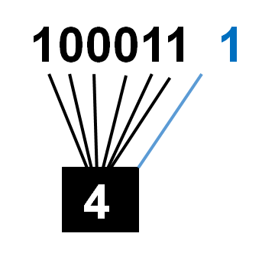
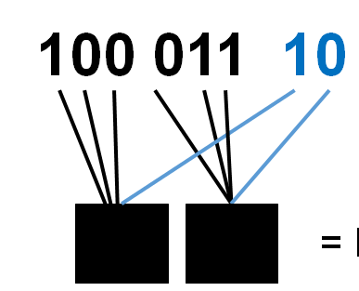
Parity Check
Parity Check Set
메시지 비트 나누어 패리티 비트 설정
동일 세트에서 2개 이상 오류 발생 시 해결 불가
메시지 전체 비트의 1의 개수가 짝수/홀수가 되도록 패리티 비트 설정
2개 이상의 오류 발생 시 해결 불가

Slide 3
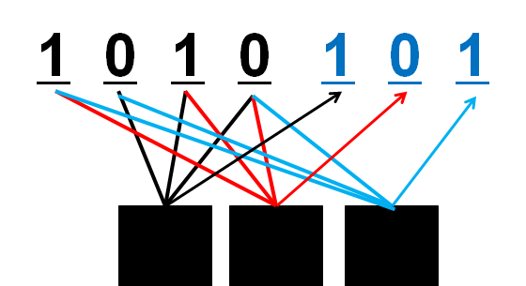
Overlapping Parity Check
비트가 여러 패리티 비트에 의해 확인
매우 큰 길이의 메시지에 적용 → set가 담당해야 하는 메시지 & 해당 set의 오류 발생 확률↑ → 연산 복잡

Slide 4
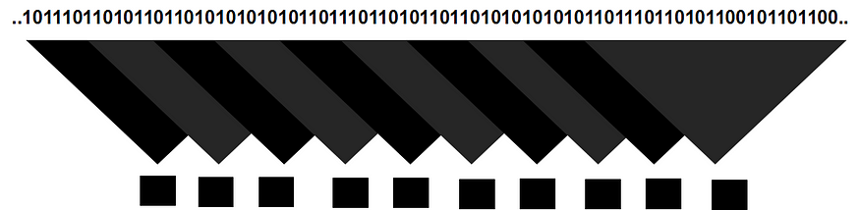
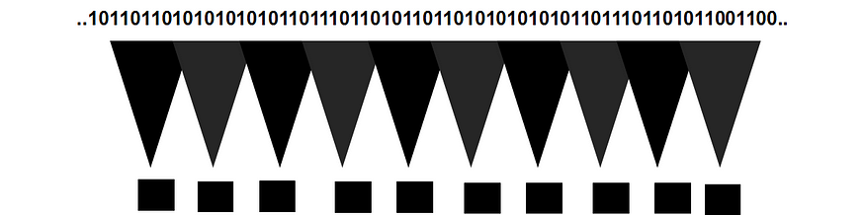
LDPC
1963 Robert G Gallegar가 제안
Set가 담당하는 면적(=밀도)↓
무작위로 특정 세트에 해당하는 비트(패리티 비트 포함) 선정

Slide 5


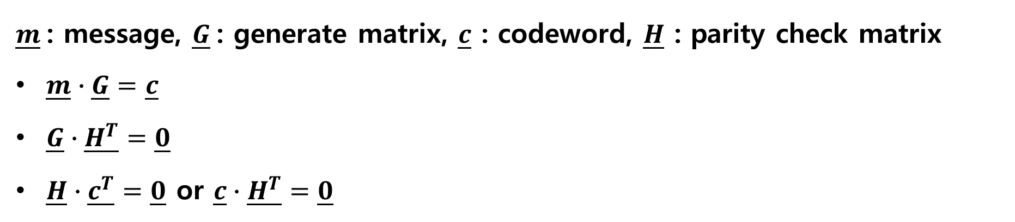
LDPC
$$\underline{m}$$
ENC
$$\underline{c}$$
k-bit
n-bit
$\underline{m}$ : message, $\underline{G}$ : generate matrix, $\underline{c}$ : codeword, $\underline{H}$ : parity check matrix
$\underline{m}∙\underline{G}=\underline{c}$
$\underline{G}∙\underline{H^{T}}=\underline{0}$
$\underline{H}∙\underline{c^{T}}=\underline{0}$ or $\underline{c}∙\underline{H^{T}}=\underline{0}$

Slide 6
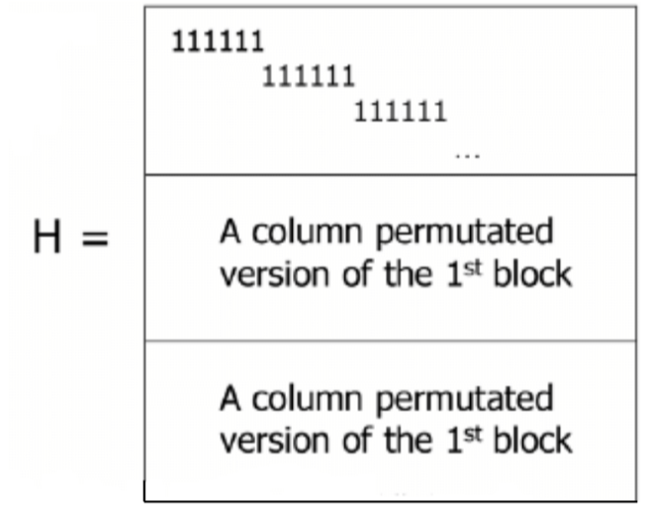
Parity Check Matrix
각 column에 1은 하나씩 존재
각 row에 미리 설정된 수의 1 존재

Slide 7
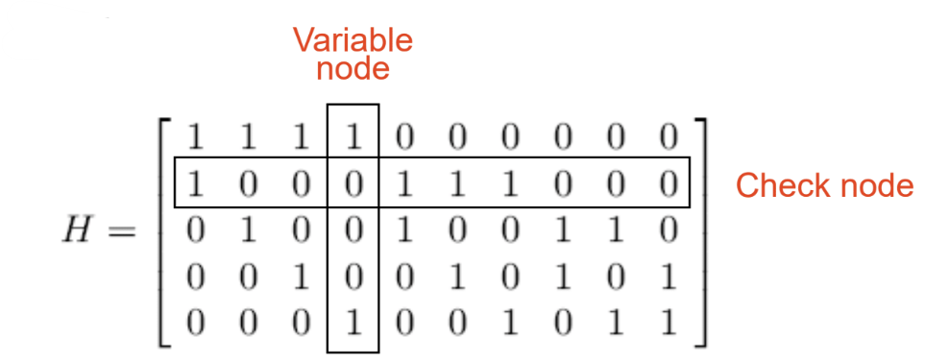
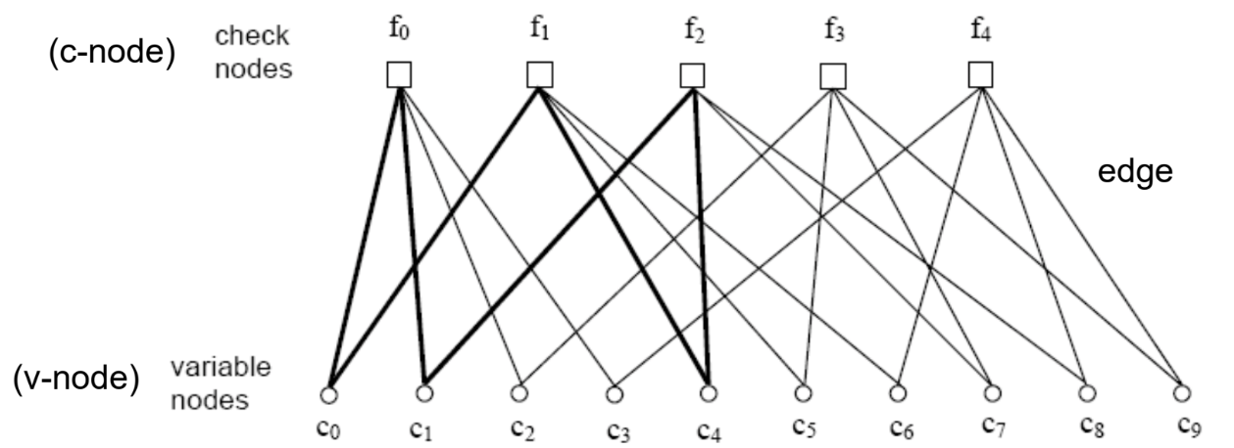
Graphical Representation

Slide 8
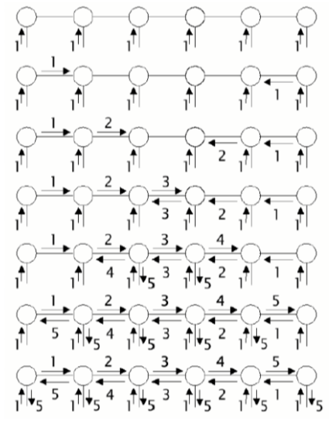
Message Passing Algorithm - Extrinsic
각 노드에서 자신의 정보를 제외한 다른 노드의 정보를 사용해 메시지 생성 및 전달

Slide 9
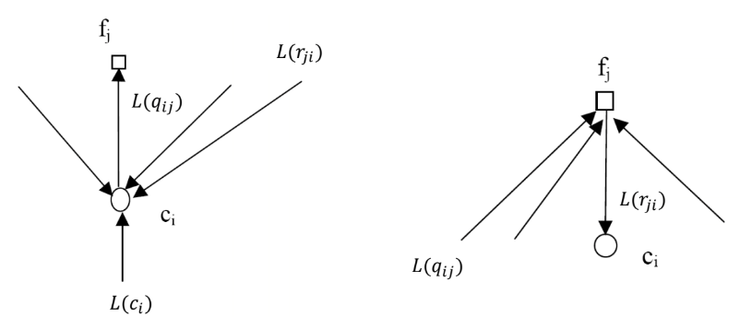
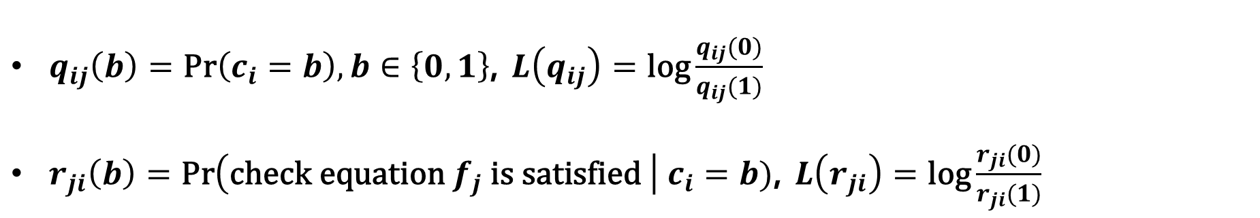
Sum Product Algorithm
$q_{ij}\left(b\right)=\text{Pr}\left(c_{i}=b\right), b∈\left\{0, 1\right\}$, $L\left(q_{ij}\right)=\text{log}\frac{q_{ij}(0)}{q_{ij}(1)}$
$r_{ji}\left(b\right)=\text{Pr}\left(\text{check} \text{equation} f_{j} \text{is} \text{satisfied} \right| c_{i}=b)$, $L\left(r_{ji}\right)=\text{log}\frac{r_{ji}(0)}{r_{ji}(1)}$

